Slide 1
HCI Design Project Presentation
지하철 혼잡도 어플리케이션 ‘천국철’
2조
박지윤 2020312493
윤영진 2017312420
이한영 2016213532
유영석 2018310561
임승현 2017310254

Slide 2


Theme
지하철 혼잡도 어플리케이션
혼잡에 의한 불편
특수상황 알림
‘혼잡함’ 관련 인식
혼잡한 지하철에 탑승하여
(출퇴근 및 특수 이벤트 상황 등)
불편했던 경험 존재
장애인 시위, 취객 행패와 같은
돌발상황을 정리해주는
어플 부재
이태원 참사로
‘혼잡함‘에 대한
시민들의 거부감 증가

Slide 3

Theme Interview
총 11개의 사전 질문 준비
: 실제 인터뷰에서는 상황마다 유동적으로 조절
01.
지하철 이용 시 느끼는 혼잡함, 겪었던 에피소드 위주로 조사
02.
교통수단에서 지하철의 선호 여부와 그 이유
03.
다양한 기능에 대한 수요도 조사
혼잡도 보여주기, 지하철 내 이용객들의 목적지를 알려주는 기능 등

Slide 4

Theme Interview
대상
20대 남성 대학생
20대 여성 대학생
30대 남성 직장인
30대 여성 직장인
어플리케이션에 더욱 친숙하고,
자가용보다 지하철과 같은
대중교통을 상대적으로
많이 이용하는 20대, 30대를
주요 타겟으로 설정해 인터뷰 진행

Slide 5

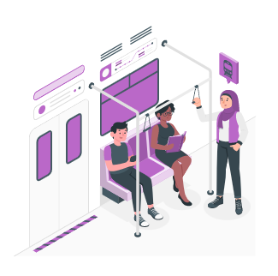
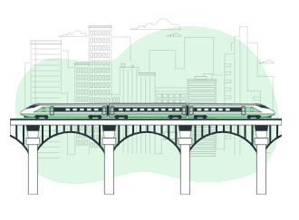
Theme Interview : 공통된 의견
지하철혼잡에 대한
사용자들의 경험
역, 열차 내
혼잡도를 알려주는 기능
승객 각각의 목적지를 알려주는 기능
지하철이 혼잡하여
불편했던 경험을
인터뷰 대상자들 모두
가지고 있었다.
목적지가 먼 경우 자리를 양보할 의향이 있지만, 실제 어플로 구현할 시 혼잡도 증가 및 개인정보 유출등의 문제
긍정적 반응

Slide 6

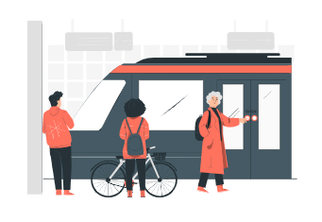
Theme Interview : 기타 의견
임산부 관련
다양한 에피소드
지하철 시위로 출근 시간을 못 맞출 뻔 한 경험
아이와 동반하여 혼잡한 환경에서 빠르게 움직이지 못하고 지하철을 떠나보내는 것을 목격
임산부들이 혼잡한 상황에서 더욱 사용하기 어려움
( 임산부석에 관련 없는 사람들이 착석 )

Slide 7


Theme Interview : 결론 및 POV
열차에서 서있는 것 자체를 불편해 하기보다는 혼잡한 환경 자체를 싫어함
개개인의 목적지 공개 -> 개인정보 악용 우려
혼잡도에 집중하기로 함
(Chul Soo Kim, an Office Worker) needs a way to (get a subway path easily to move comfortably and safely) because (He does not want to feel messy or dangerous when getting on the subway because of crowded people)

Slide 8
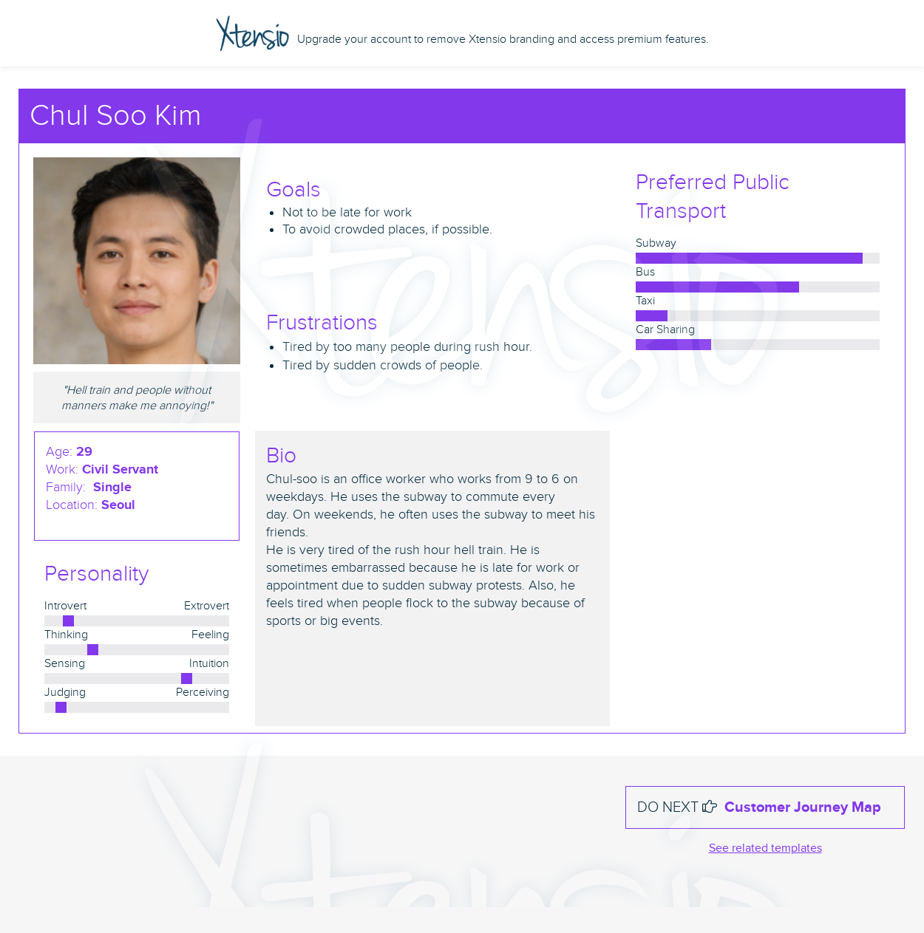
Two Personas : Primary Persona
20대 공무원 김철수
출퇴근 시간에 지하철 이용
지하철에 많은 사람들 사이에 끼어서 타는 것에 대해 남들보다 불편해 함.

Slide 9
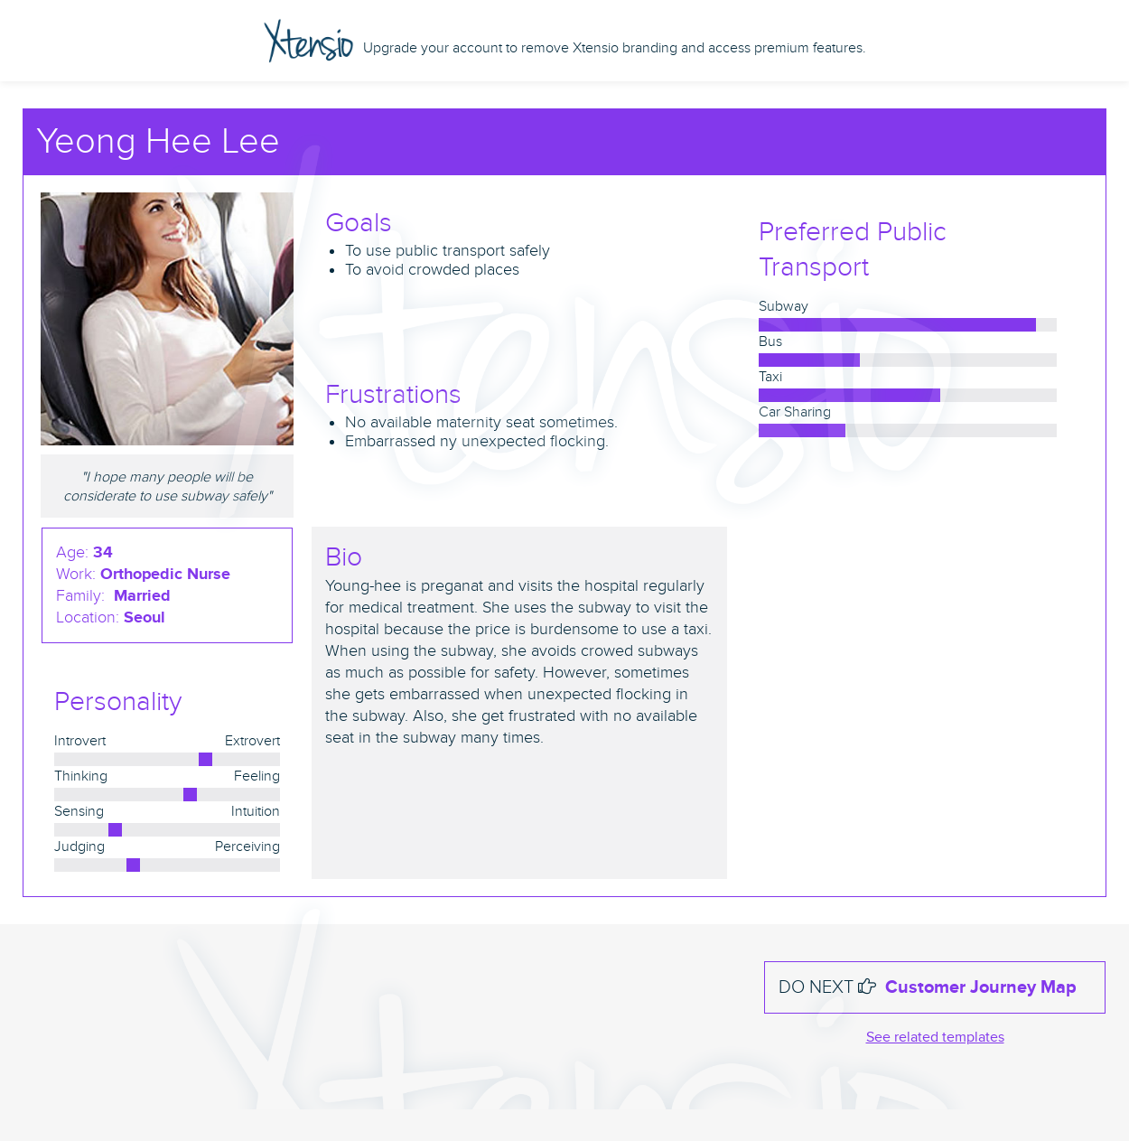
Two Personas : Secondary Persona
30대 임산부 김영희
안전한 지하철을 희망
사람이 많고 혼잡한 장소를 싫어함.

Slide 10
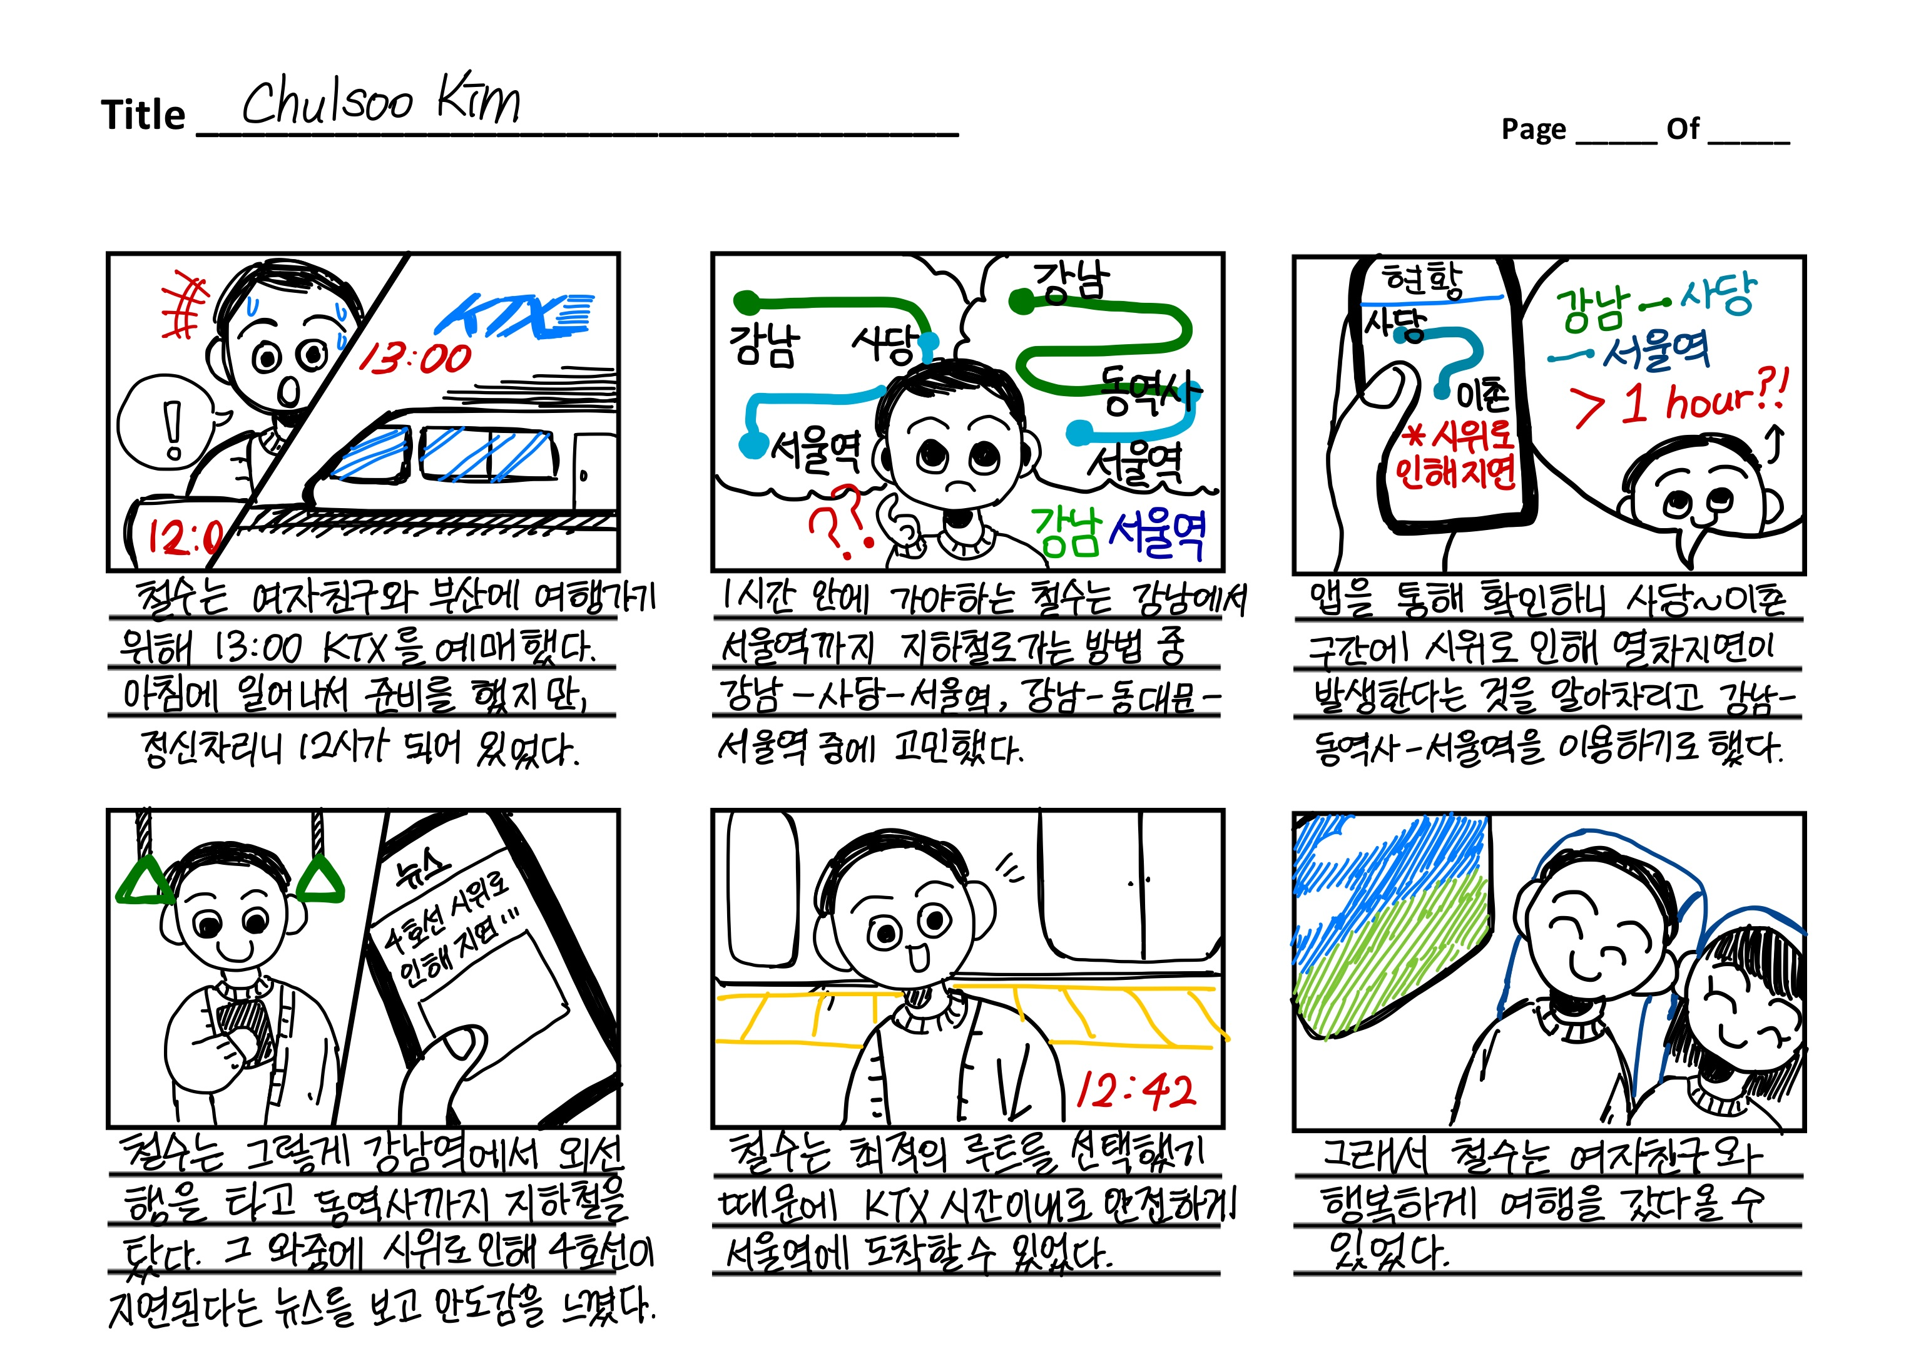
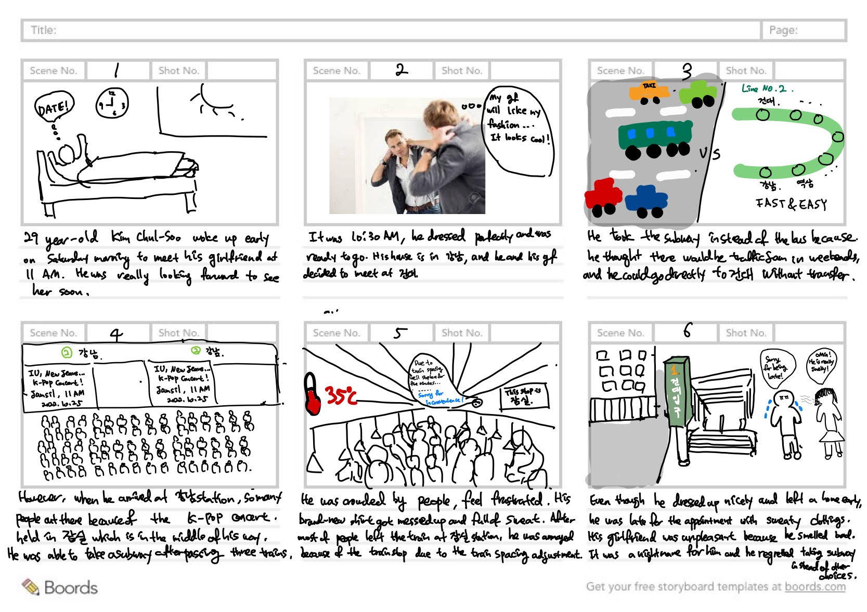
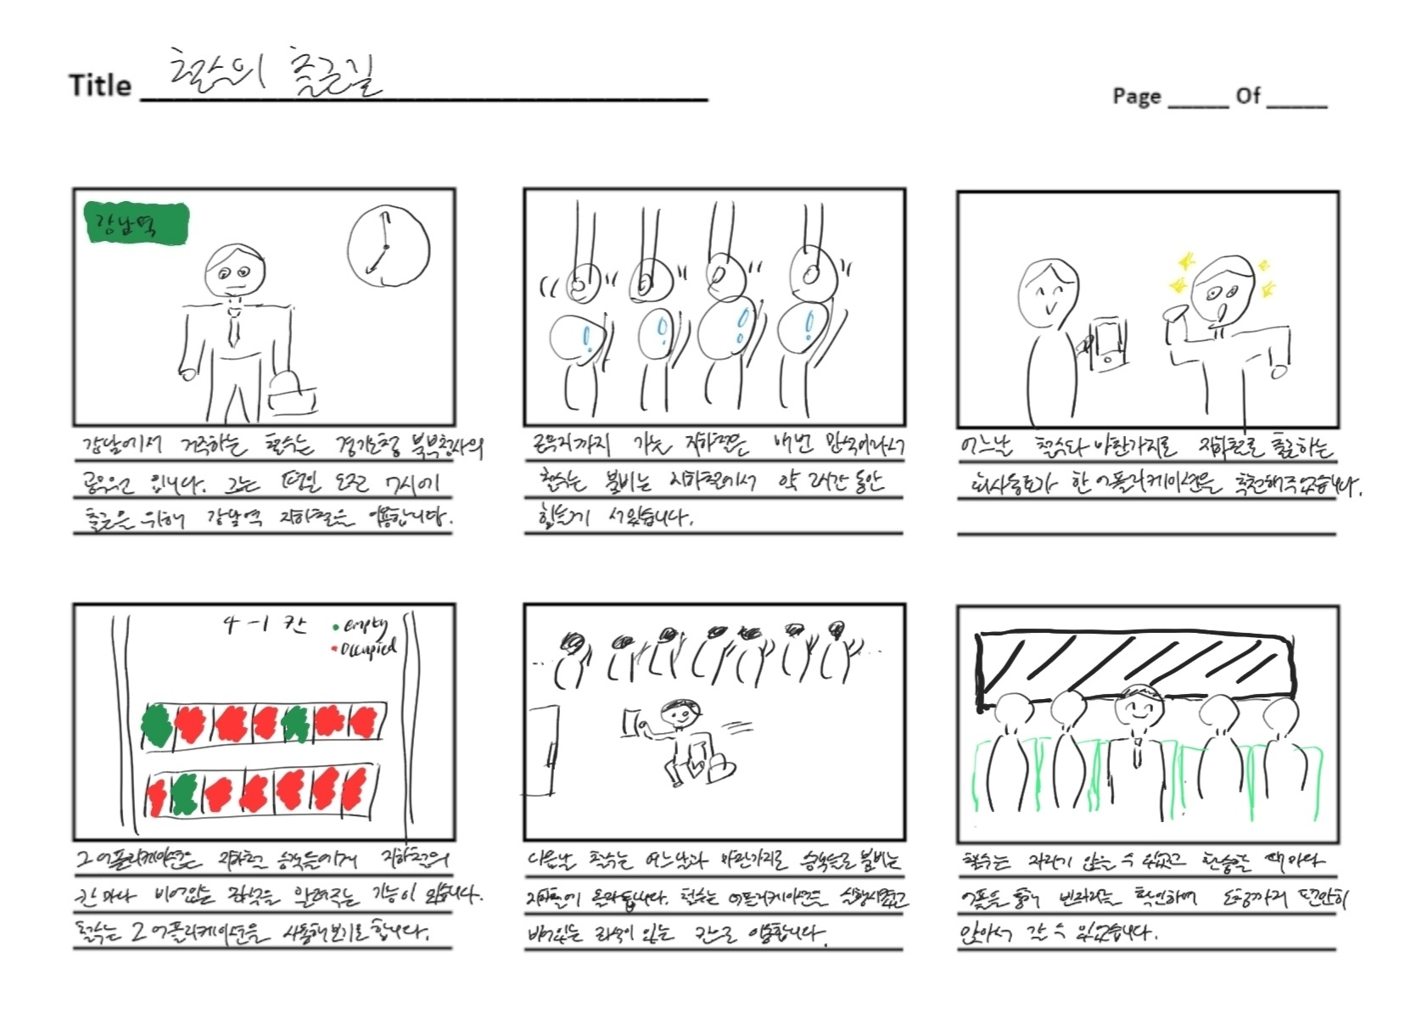
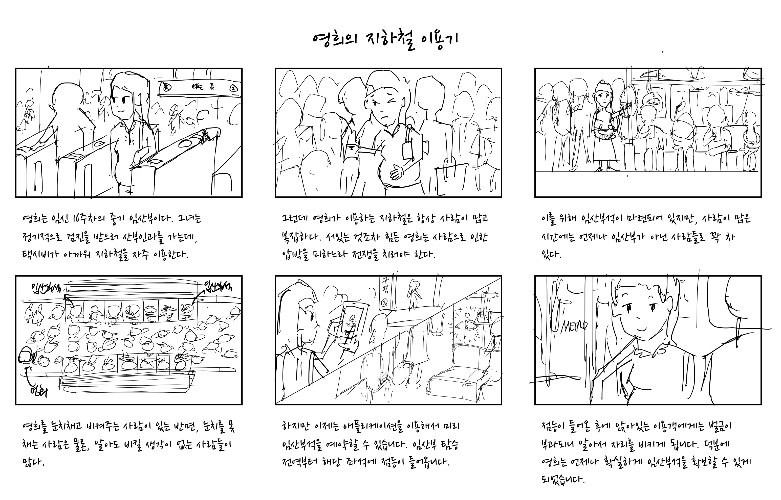
Storyboards
김철수
두가지 상황 : 여가생활, 출근
- 발생할 수 있는 지하철 돌발 상황으로 인한 불편함을 담음
- 어플리케이션을 통하여 신속하고 쾌적하게 지하철을 이용하여 문제를 해결하는 모습을 보여줌
이영희
임산부 좌석 예약 기능으로 안전한 지하철 이용을 보여줌

Slide 11
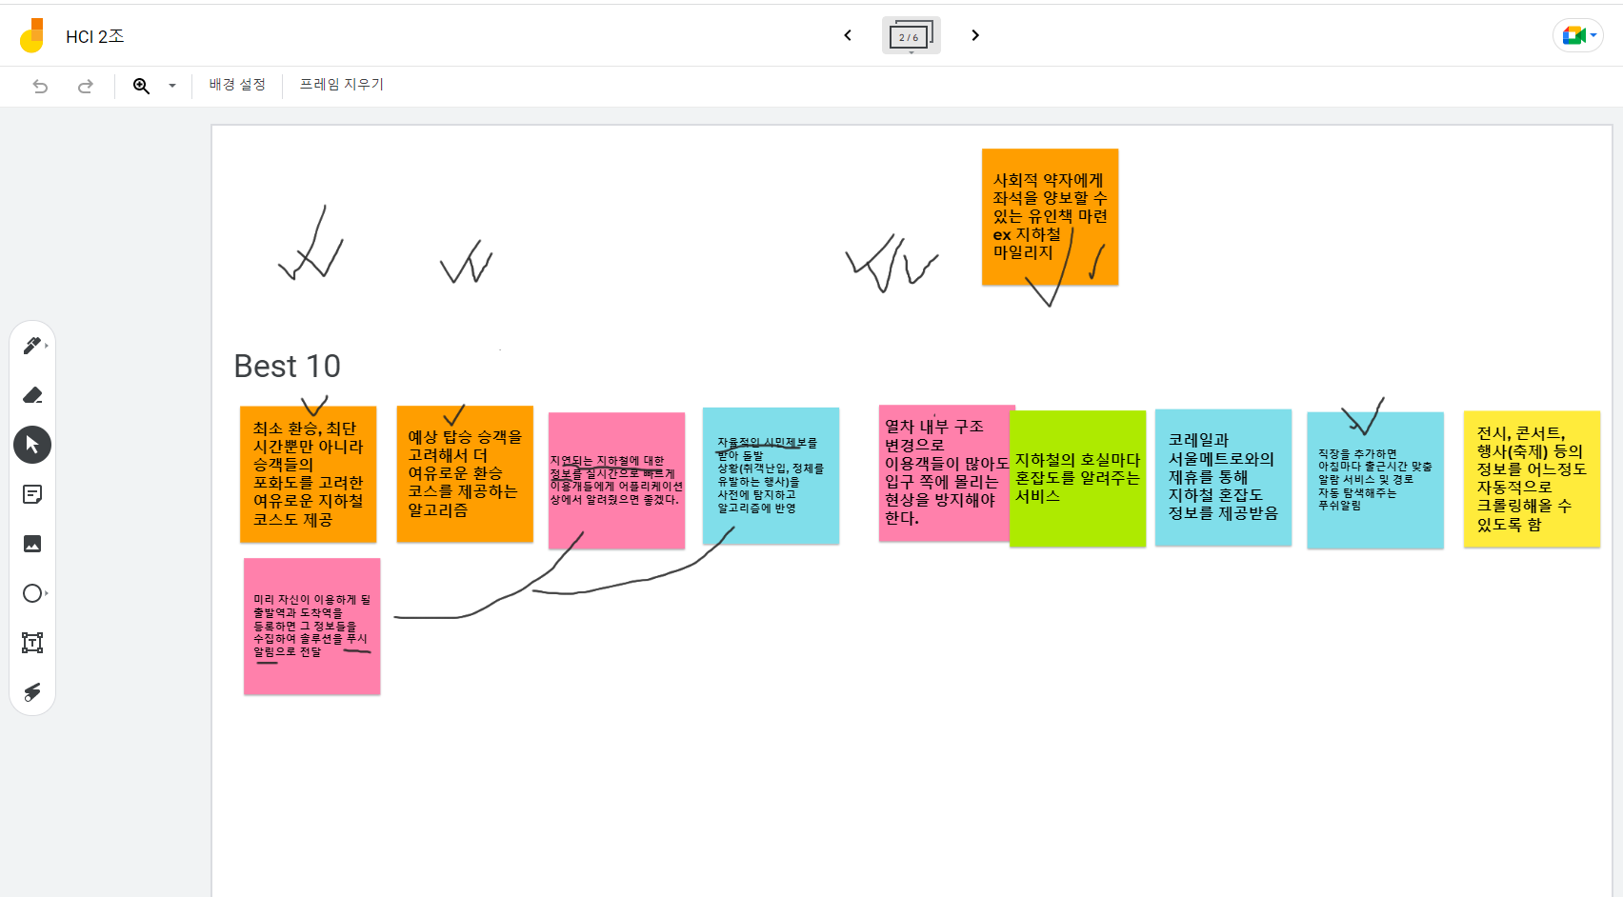
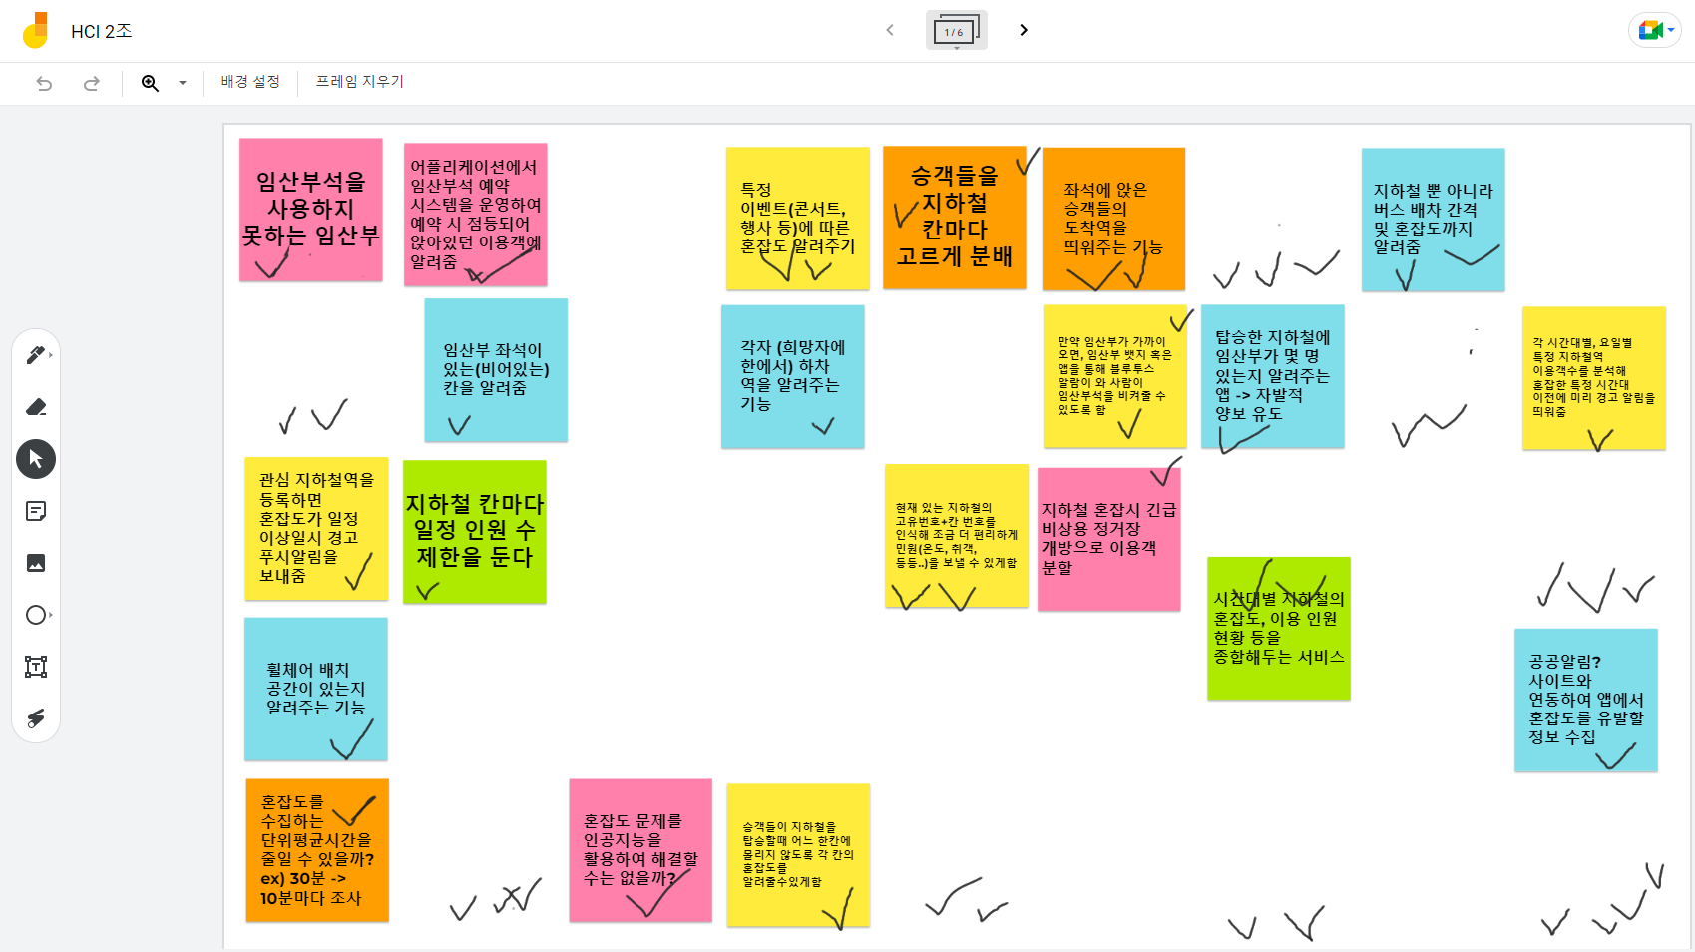
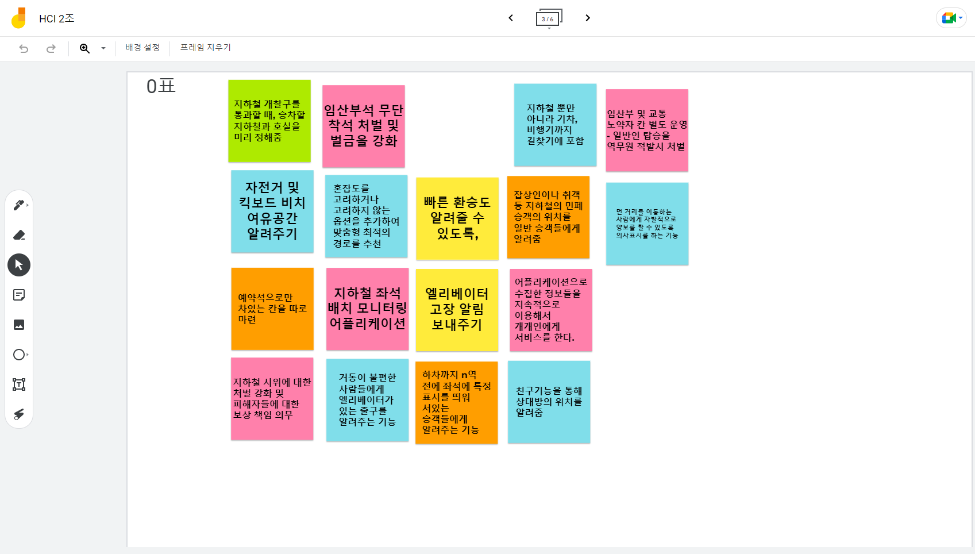
Ideation Results
Google JamBoard를 이용해 작업
투표를 통해 Best 10을 선정

Slide 12
Ideation Results : 10 Best Ideas 요약
01
02
03
04
최소 환승, 최단 시간 뿐만 아니라 승객들의 포화도를 고려한 여유로운 지하철 코스도 제공
크롤링, 철도사와의 제휴를 통해 데이터를 수집하여 빠르게 업데이트
자유로운 시민제보를 받아 여러 돌발 사건들을 파악하고 알고리즘에 반영
푸쉬알림
직장을 추가하면 아침마다 출근시간 맞춤 알람 서비스 및 경로 자동 탐색

Slide 13
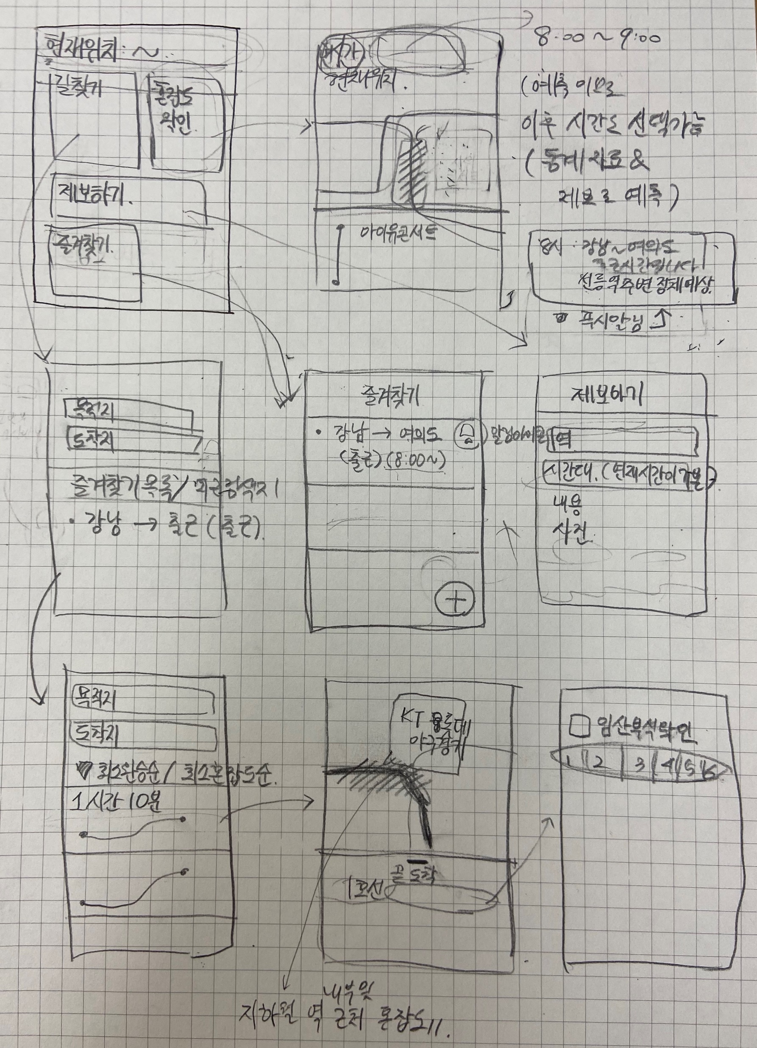

Low-Fi Prototype : 수정 전
주요기능 : 길찾기, 제보하기, 푸시알림
지하철 지도 상 혼잡도한 역을 노선 배경색으로 표시
임산부 좌석을 확인해주는 기능추가
즐겨찾기 기능으로 푸시알림을 받고 싶은 시간 (출근 시간)과 구간을 설정하여 혼잡도를 바로 확인 가능
기존에 있는 지하철 어플과 차별점에 대한 의문
> 피드백을 최대한 반영하기로 함

Slide 14

Feedback : 준비과정
대상 : 20대 남성 3명, 20대 여성 1명, 30대 남성 1명
기간 : 11월 둘째 주 (11월 14일, 15일)
질문 내용
(혼잡도 및 의사결정)
해당 어플의 혼잡도 관련 정보가 의사결정에 영향을 주는가?
(푸시알람)
푸시알람을 이용할 의향이 있는가?
(제보)
지하철의 다양한 상황을
제보하기를 통해
공유할 의사가 있는가?
(디자인 관련)
노선에 색을 칠하여 혼잡도를 표시한 것 등의 디자인이 직관적인가?
(기타)
기능이 통일성 있고, 다른 플랫폼과 차별성이 있는가?

Slide 15
Feedback : 결과
Q. 의사결정에 영향?
Q. 푸시알림?
Q. 제보하기?
Q. 혼잡도가 직관적인가?
5-10분의 작은 범위 내에서 다른 경로를 이용하는 등 의사결정에 조금은 영향을 줄 것 같음
연착, 지연, 천재지변 등 특수상황에서는 의사결정에 반영할 듯
유용할 것 같다와 불필요할 것 같다는 의견 공존
일방적 제보보다는 유저끼리 서로 정보를 공유하는 커뮤니티 형식이 좋을 것 같다는 의견
역 및 노선(지하철 칸)의 혼잡도를 혼동할 수 있다는 의견이 대다수

Slide 16
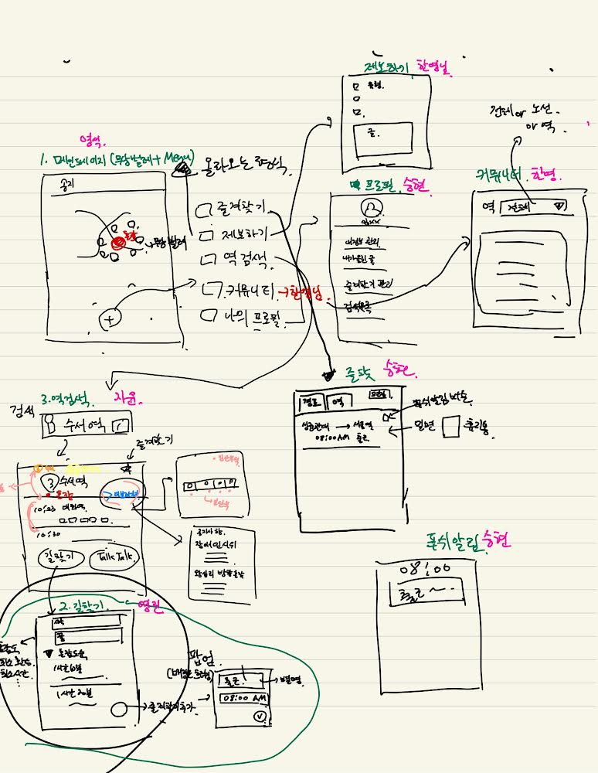




Low-Fi Prototype : 수정 후
초기화면을 지하철 노선도로 설정
체크박스를 통해 혼잡한 역을 노선도에 점으로 표시
> 더 직관적이고 간단하게
제보하기와 더불어 커뮤니티 페이지 새로 만듦
> 역 페이지 접속시 역 관련 글 확인 가능
역 / 경로의 즐겨찾기 설정 분화

Slide 17
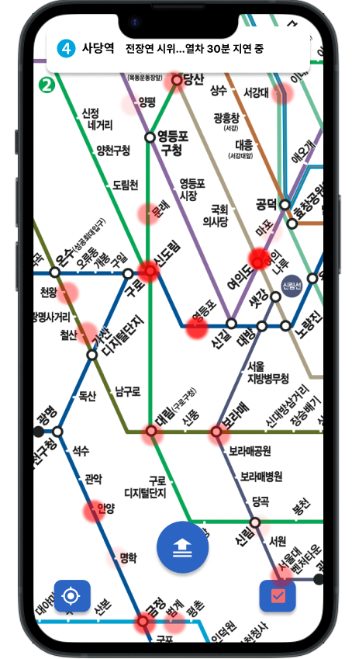
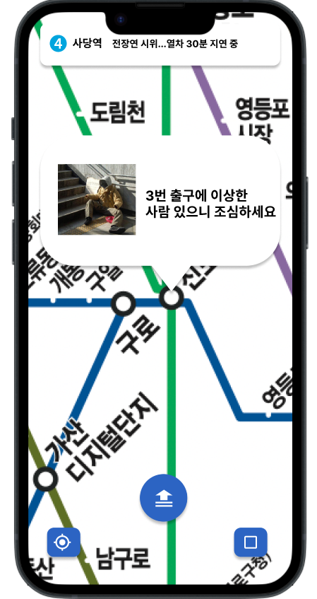
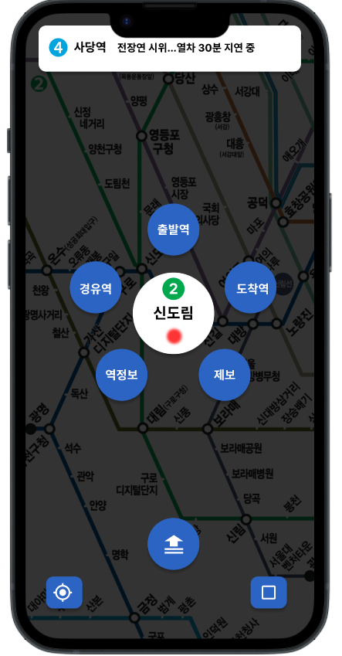
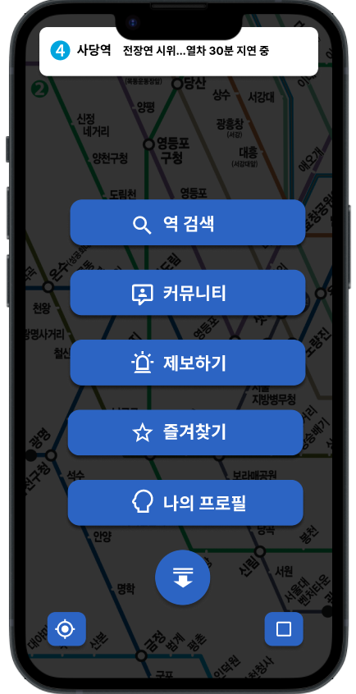
Med-fi Prototype : 초기화면
체크박스로
혼잡도 표시 여부 설정
클릭 시
메뉴
줌인 기능

Slide 18
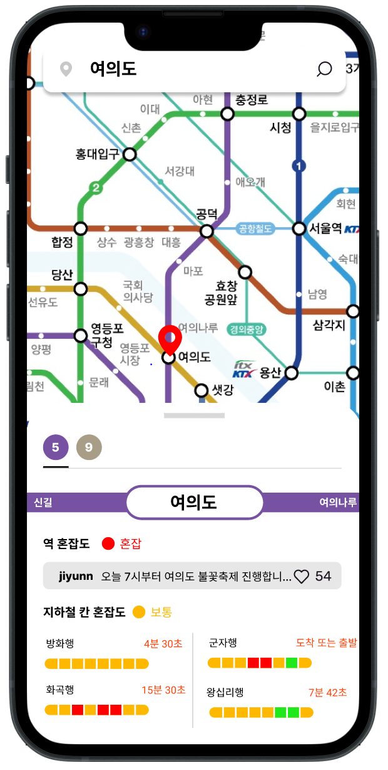
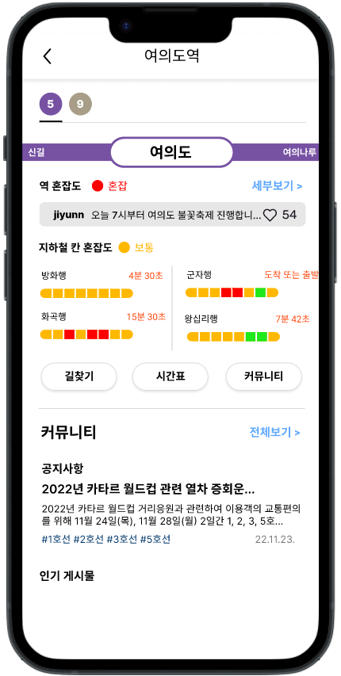
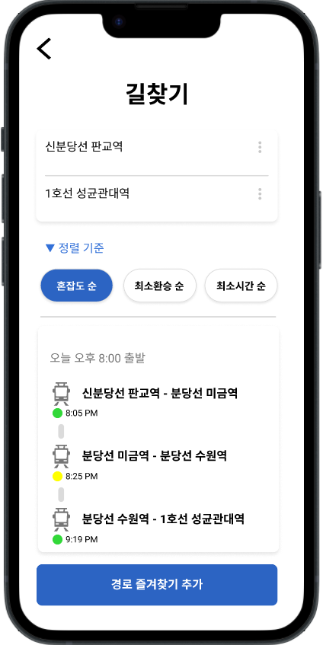
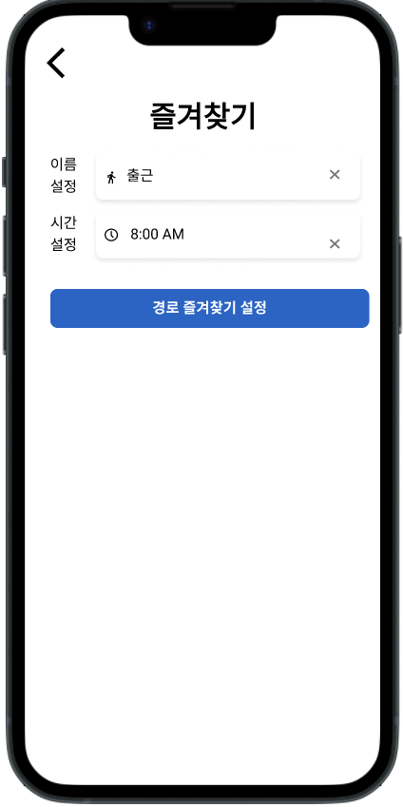
Med-fi Prototype : 역검색, 길찾기
역 검색
역 세부정보
길 찾기
경로 즐겨찾기 추가

Slide 19
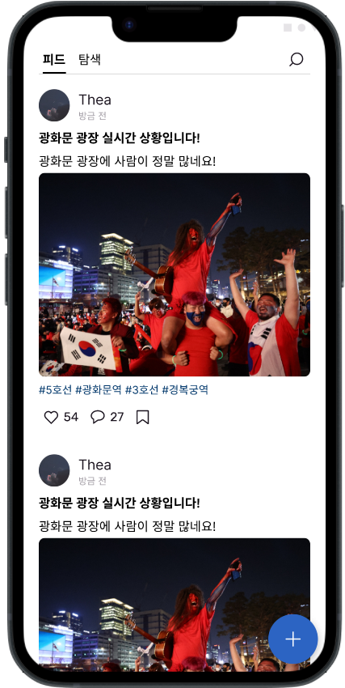
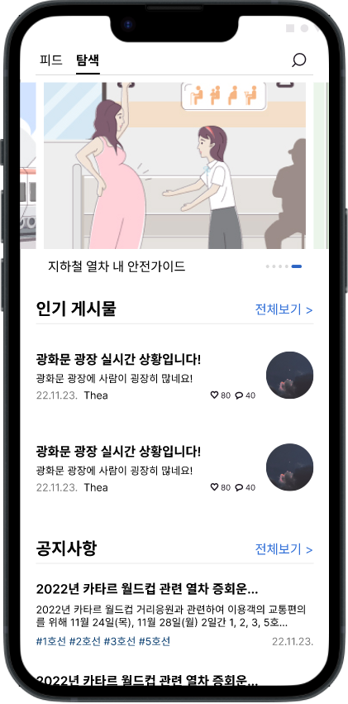
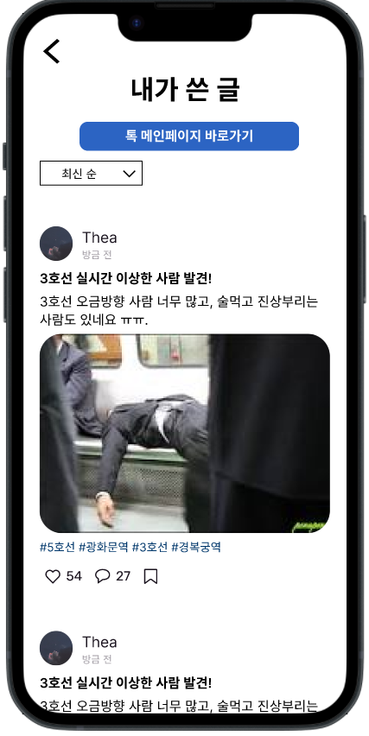
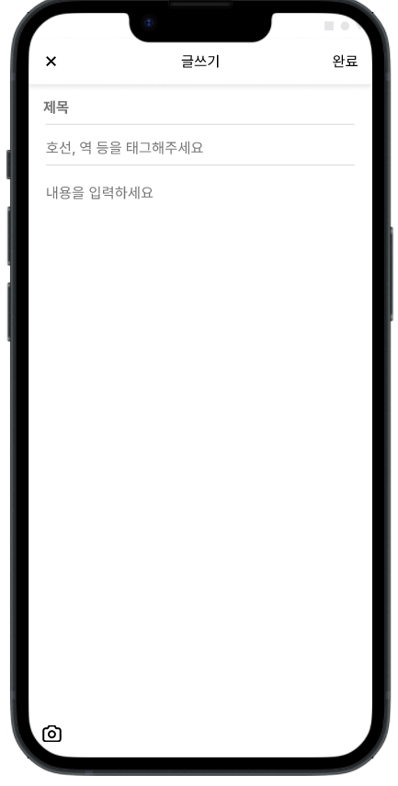
Med-fi Prototype : 커뮤니티
피드
검색
내가 쓴 글
글쓰기 검색

Slide 20
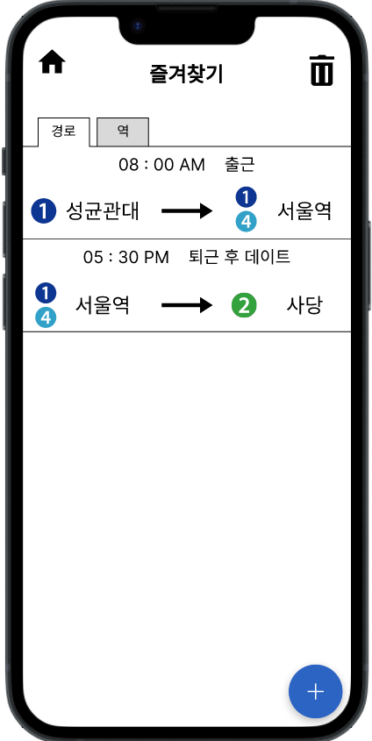
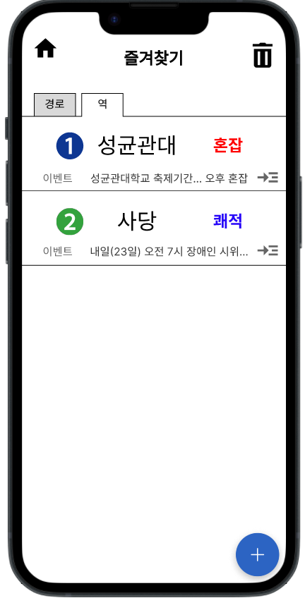
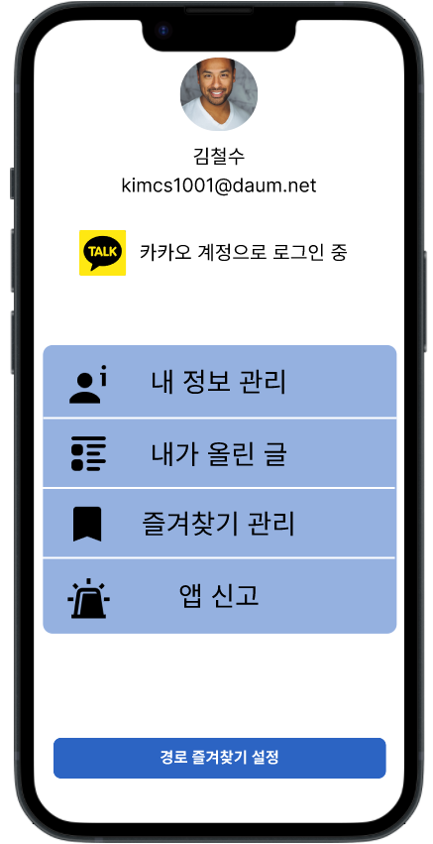
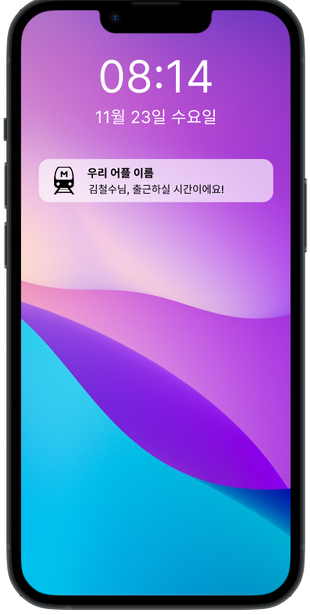
Med-fi Prototype : 즐겨찾기, 푸시알림
즐겨찾기 - 경로
즐겨찾기 - 역
프로필 관리
푸시 알림

Slide 21
Thanks !
들어주셔서 감사합니다 ☺
https://www.figma.com/file/Q9GAlWE2eDL0oLbZWUNDgf/application?node-id=0%3A1&t=BPcofMQIYVfY4GlO-1

